Slide 1
Лабораторная работа 17
Задания для самостоятельной работы Кадирова М. Р.

Slide 2
Информация

Slide 3
Докладчик
Кадирова Мехрубон Рахматжоновна
студентка
Российский университет дружбы народов
1032225537@pfur.ru
https://github.com/KMehrubon/IM/

Slide 4
Цель работы
Реализовать с помощью gpss модели работы вычислительного центра, аэропорта и морского порта.

Slide 5
Задание
Реализовать с помощью gpss:
модель работы вычислительного центра;
модель работы аэропорта;
модель работы морского порта.

Slide 6
Выполнение лабораторной работы

Slide 7
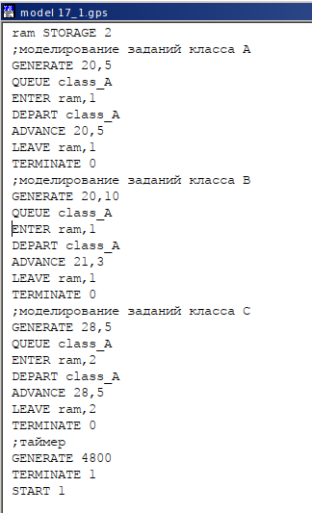
Моделирование работы вычислительного центра
Модель работы вычислительного центра

Slide 8
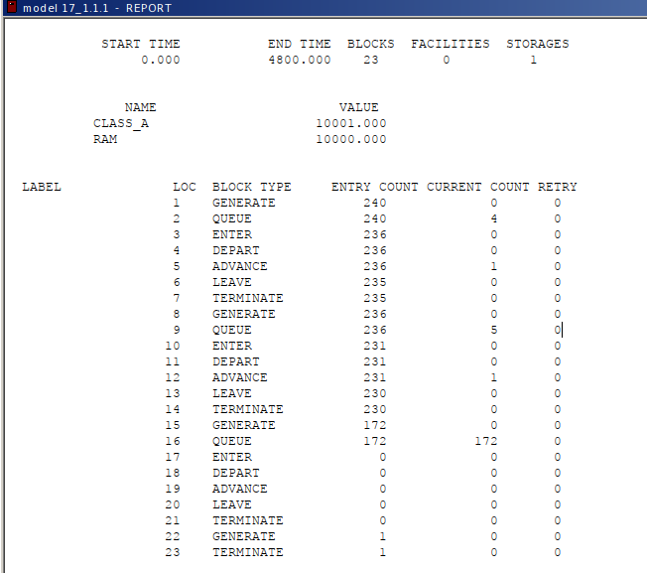
Моделирование работы вычислительного центра
Отчёт по модели работы вычислительного центра

Slide 9
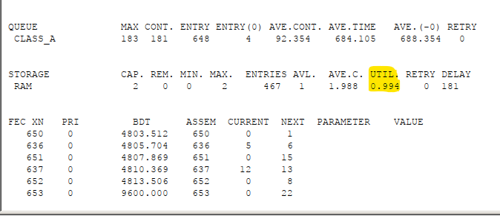
Моделирование работы вычислительного центра
Отчёт по модели работы вычислительного центра

Slide 10
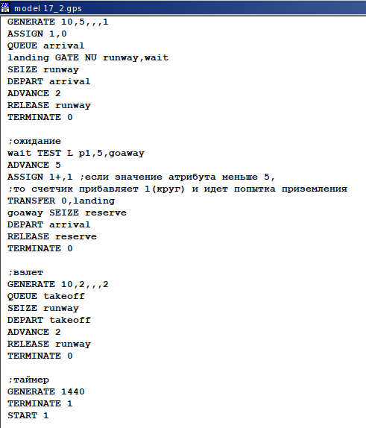
Модель работы аэропорта
Модель работы аэропорта

Slide 11
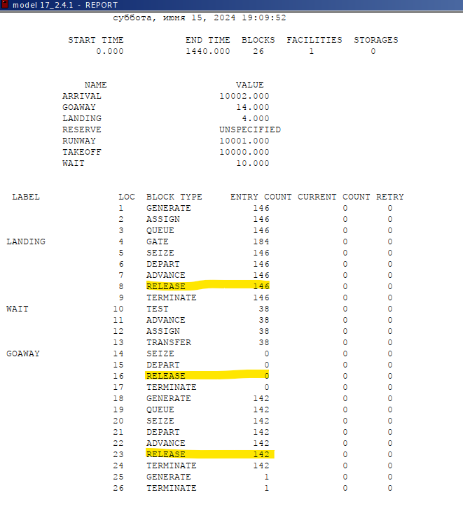
Модель работы аэропорта
Отчёт по модели работы аэропорта

Slide 12
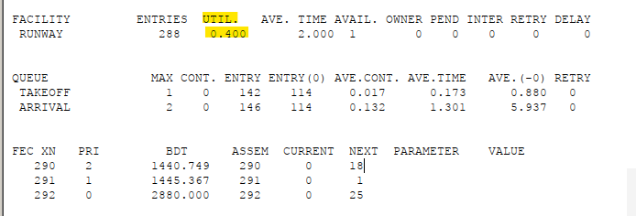
Модель работы аэропорта
Отчёт по модели работы аэропорта

Slide 13
Моделирование работы морского порта
Рассмотрим два варианта исходных данных:
$a=20$ ч, $δ=5$ ч, $b=10$ ч, $ε=3$ ч, $N=10$, $M=3$;
$a=30$ ч, $δ=10$ ч, $b=8$ ч, $ε=4$ ч, $N=6$, $M=2$.

Slide 14
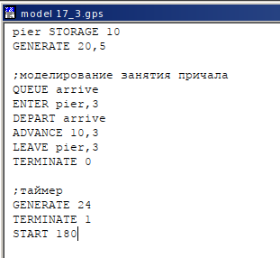
Моделирование работы морского порта. Первый вариант модели
Модель работы морского порта

Slide 15
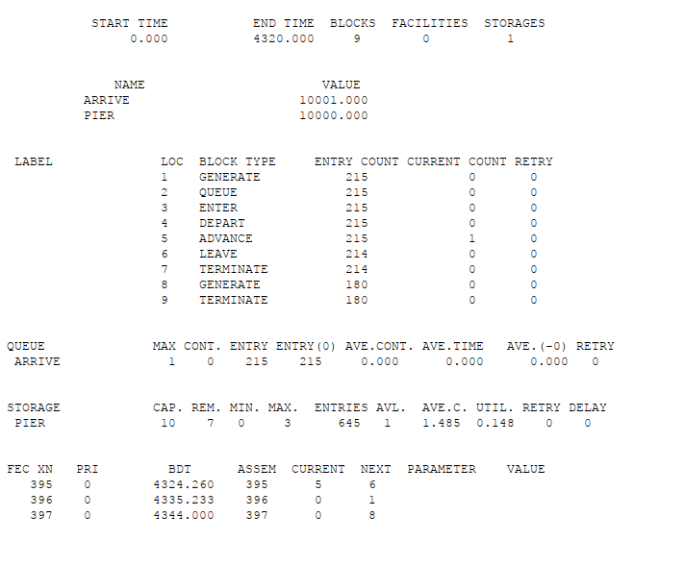
Моделирование работы морского порта. Первый вариант модели
Отчет по модели работы морского порта

Slide 16
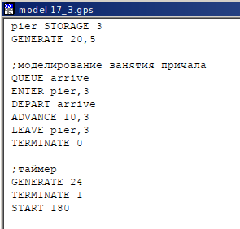
Моделирование работы морского порта. Первый вариант модели
Модель работы морского порта с оптимальным количеством причалов

Slide 17
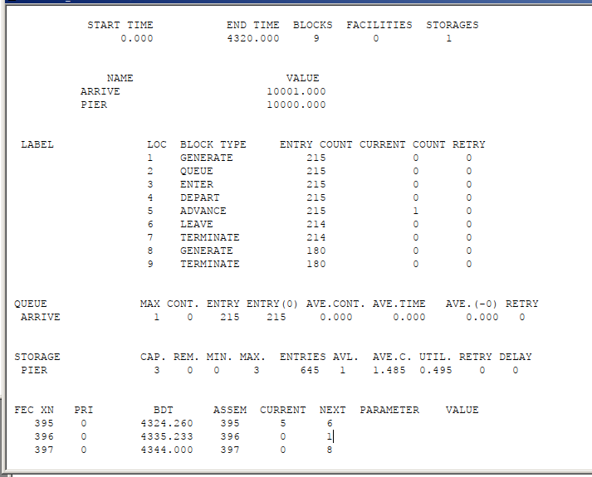
Моделирование работы морского порта. Первый вариант модели
Отчет по модели работы морского порта с оптимальным количеством причалов

Slide 18
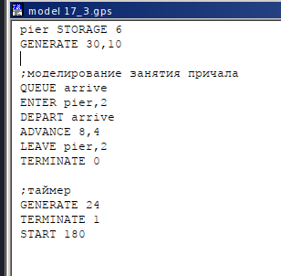
Моделирование работы морского порта. Второй вариант модели
Модель работы морского порта

Slide 19
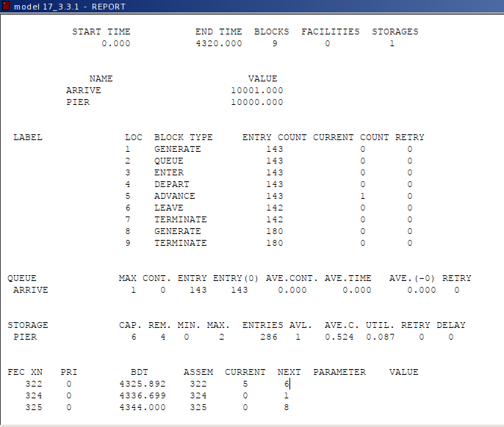
Моделирование работы морского порта. Второй вариант модели
Отчет по модели работы морского порта

Slide 20
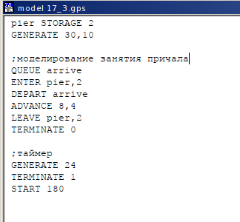
Моделирование работы морского порта. Второй вариант модели
Модель работы морского порта с оптимальным количеством причалов

Slide 21
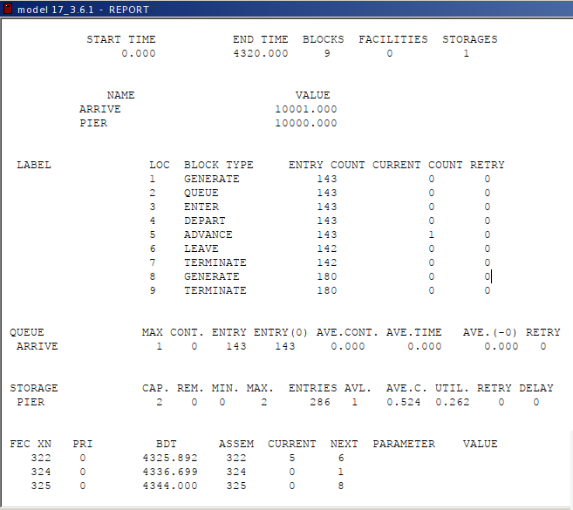
Моделирование работы морского порта. Второй вариант модели
Отчет по модели работы морского порта с оптимальным количеством причалов

Slide 22
Выводы
В результате выполнения данной лабораторной работы я реализовала с помощью gpss:
модель работы вычислительного центра;
модель работы аэропорта;
модель работы морского порта.

